Slide 1
1Gbps
1Gbps
GPU Server
70~90MB/s
NAS
cat.5e or cat6
1Gbps
일반: 200MB/s
RAID0: X2~3
HDD
HDD
HDD

Slide 2
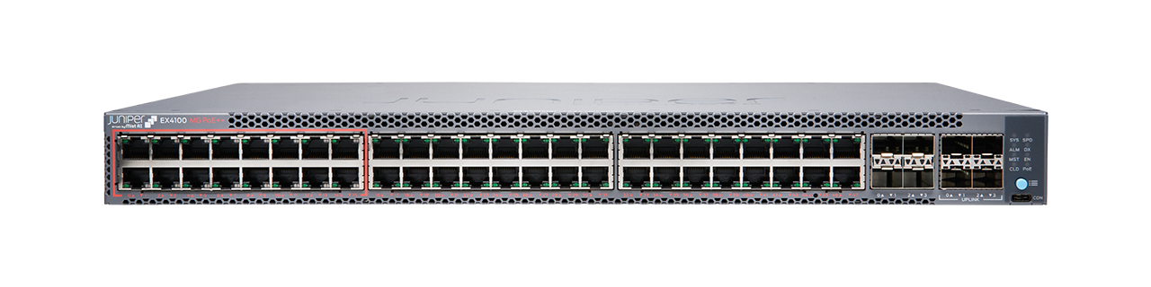
Bonding을 지원하는 스위치
1Gbps
1Gbps
1Gbps
1Gbps
1Gbps
1Gbps
1Gbps
1Gbps
GPU Server
NAS
300MB/s
cat.5e or cat6
1Gbps
cat.5e or cat6
1Gbps
일반: 200MB/s
RAID0: X2~3
HDD
HDD
HDD

Slide 3
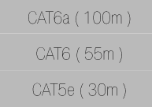
10Gbps
10Gbps
GPU Server
700~800MB/s
NAS
CAT7: 10Gbps 표준
cat5e or cat6 or cat7
10Gbps
일반: 200MB/s
RAID0: X2~3
HDD
HDD
HDD

